Slide 1
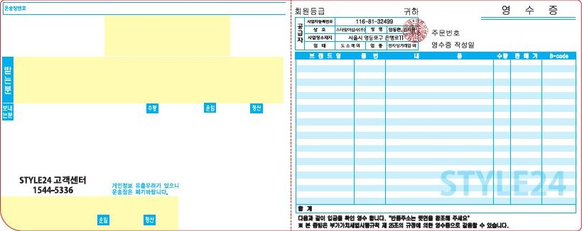

수령자휴대전화번호 (Rcvr_Mob_No)
주소정보2 (Address_Reference2)
주소정보2 (Address_Reference2)
주소정보3 (Address_Reference3)
상품코드
(Goods_Code)
운송장번호
(Invoice_No)
영수증일자
(Bill_Date)
주소정보2 (Address_Reference2)
주소정보1 (Address_Reference1)
주문번호
(Ord_ID)
운송장번호
(Invoice_No)
주문번호
(Ord_ID)
영수증일자
(Bill_Date)
출고번호
(Request_No)
5935-7275-8465
2025/05/16
출고번호 : 8660838
N05
5935-7275-8465
주문번호
(Ord_ID)
6
-1h
22583831
주소정보2 (Address_Reference2)
2025/05/16
평택지제역동 407동 506호
[L-04-083]
V232TS356P
타이바이 모던조기팬츠 L/보라
15
21,500
15741848-1
외부상품코드
(External_Goods_Code)
수령자명
(Rcvr_Name)
심상열
010-1234-5678/010-1234-5678
경기 평택시 신촌5로 56(무슨동, 평택지제역동문굿모닝혈맘4단지) 409-576
판매가
(Sales)
거래처명
(Client_Name)
테스트거래처1
경기도 파주시 탄현면 방촌로 1172-21 스타일24 물류센터 (낙하리 5-3번지)
배송메세지
(Delv_Msg)
직접 받고 부재 시 문 앞
[일반]
기타분배
상품수량
(Dely_Qty)
주문번호
(Ord_ID)
주문번호:22583831
20
(스타일24)
수량
우편번호
(Zip_Code)
우편번호:18025
294306
주소정보4
수령지주소요약
(Address_Reference4)
20
경기도평택칠원
1/1 page
15
21,500
주소정보4
수령지주소요약
(Address_Reference4)
##
H02
주소정보4
수령지주소요약
(Address_Reference4)
포장유형명(선물/ 일반)
(Packing_Work_Name)
분배유형명
(Sorting_Work_Name)
운송장번호
(Invoice_No)
LOC코드
(Location_Code)
상품이름
(Goods_Name)
상품수량
count(Goods_Code)
판매가
sum(Sales)
제휴업체(Client_Code)
셀번호
(Sorting_No)
분배코드(Sorting_Code)
상품수량
count(Goods_Code)

